Slide 1

MediaVerse: Платформа для поклонников аниме
Автор: Акылжан Ердаулет
Академия ШАГ: RPO-232.3

Slide 2

Идея и Цель
• Собственная идея: единая платформа для просмотра аниме и новостей
• Решает проблемы разброса контента по разным ресурсам
• Целевая аудитория: англоязычные фанаты аниме
• В перспективе — мульти-язычная поддержка

Slide 3
Ключевой функционал
• Главное меню: Home, Новые релизы, Популярное, Категории
• Раздел «Новости» с карточками и лента новинок
• Страница просмотра: плейсхолдер вместо нелегального контента
• Регистрация через LocalStorage (в разработке: личный кабинет)
• Поиск и фильтры (частично реализованы)

Slide 4
Технический стек
• Frontend: React.js + JSX
• API: Jikan (AniList API для небольших дополнений)
• Хранилище: LocalStorage для авторизации
• Репозиторий: GitHub (пока без хостинга)
• В планах: собственный backend и БД

Slide 5
Сложности и решения
• Rate-limits Jikan API > реализация таймаутов и fallback-данных
• Неконсистентные данные > валидация ответов перед рендером
• Легальность стриминга > placeholder-плеер и ссылки на официальные платформы
• Частичный поиск/фильтры > планируемая доработка

Slide 6
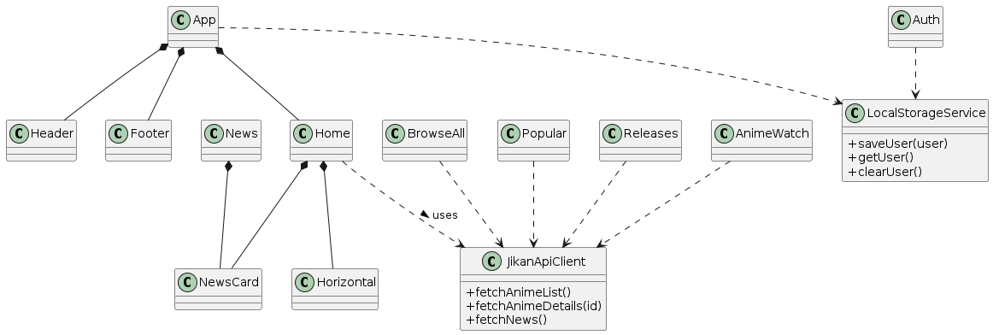
UML-диаграммы проекта

Slide 7
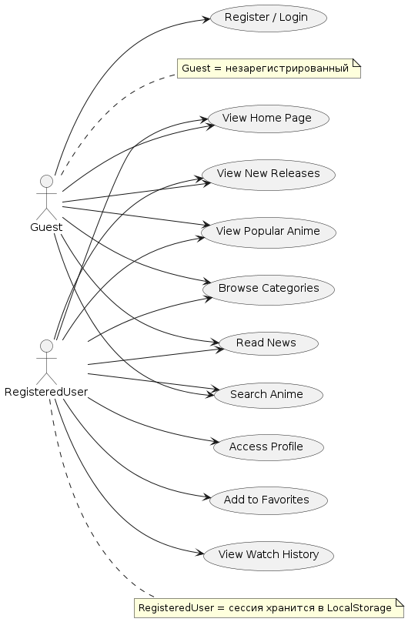
UML-диаграммы проекта

Slide 8
Архитектура
UI (React) > Jikan API > LocalStorage
Компоненты:
• App > Header, Footer, Pages
• Pages: Home, BrowseAll, Popular, Releases, AnimeWatch
• Components: News, NewsCard, Horizontal

Slide 9
Примеры кода
• Запрос к Jikan API:
fetch('https://api.jikan.moe/v4/anime')
• Авторизация в LocalStorage:
localStorage.setItem('user', JSON.stringify(user))

Slide 10
Планы на будущее
• Доработать личный кабинет и фильтры
• Добавить поддержку нескольких языков
• Разработать backend и базу данных
• Мобильное приложение и монетизация

Slide 11
Спасибо за внимание!
Готов ответить на ваши вопросы.
Контакты: support@mediaverse.com.

